Slide 1
리눅스(Linux)
김봉국

Slide 2
리눅스의 탄생
리눅스 토발즈(Linux B. Torbalds)가 뉴스그룹에 자신이 리눅스를 개발하고 있다는 글을 남기면서 세상에 알려지게 되었다.
0.01버전은 공개하지 않았으며 0.02버전부터 공개 하였다.
리눅스도 일반 프로그램과 같이 개인이 만든 운영체제이다.

Slide 3
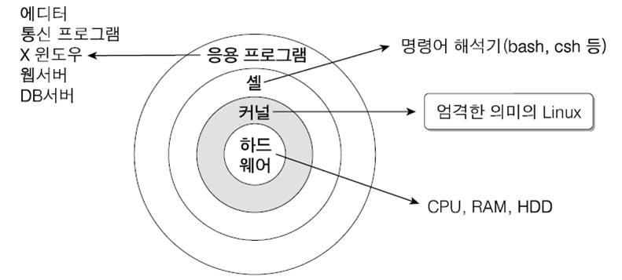
리눅스의 구조(1)

Slide 4
리눅스의 구조(2)
Kernel
하드웨어를 제어하는 코드를 통해 소프트웨어와 커뮤니케이션을 함
시스템의 모든 자원을 통제/관리 함

Slide 5
리눅스의 구조(3)
Shell
명령어 해석기라고도 불리우며, 사용자가 입력한 명령어를 커널에게 전달하는 역할을 함
사용자에게 편리한 기능을 제공하며, 프로그래밍 기능(Shell Script)이 내장되어 있다.

Slide 6
리눅스의 특징(1)
다중 사용자 및 다중 처리 시스템
하나의 시스템에 다수의 사용자들이 동시에 접속하여 사용할수 있고 각 접속자들은 응용프로그램을 실행할 수 있다.

Slide 7
리눅스의 특징(2)
높은 신뢰성과 성능
유닉스의 기본 설계를 모태로 함
시스템의 자원을 효율적으로 관리 및 사용 할 수 있음
성능이 낮은 PC에서도 리눅스가 작동

Slide 8
리눅스의 특징(3)
CLI 및 GUI의 지원
키보드로 문자를 입력 받는 커맨드 방식의 CLI 환경 지원
X-Windows를 활용한 GUI 지원

Slide 9
리눅스의 특징(4)
뛰어난 안정성과 보안성
리눅스는 커널 소스가 공개되어 있어 Windows와 같은 폐쇄형 운영체제에 비해 보안상의 취약점이 쉽게 노출될 가능성은 있으나, 오픈소스 소프트웨어를 지지하는 수많은 전문 프로그래머들에 의해 빠른 오류 수정과 보안 관련된 패치를 발표함

Slide 10
리눅스의 특징(5)
다양한 응용프로그램의 제공
쉘(Shell)과 기본 명령어, X-Window 시스템(Xorg, KDE, GNOME 등), 편집기(vi, emacs 등), 서버 및 클라이언트 프로그램(웹, 메일, FTP 등), 개발도구(C, C++, Java, Python 등), 보안도구(nmap, tcpdump 등) 등을 포함하여 배포함

Slide 11
리눅스의 특징(6)
뛰어난 이식성
리눅스는 약간의 어셈블리와 대부분의 C언어로 작성되어 있어, C를 컴파일 할 수 있으며, 어셈블리 부분만 새롭게 만들고 C부분을 다시 컴파일 함으로써 쉽게 다른 시스템에 이식 할 수 있음

Slide 12
리눅스의 특징(7)
다양한 배포판의 존재
서버, 개발용, PC용 등 다양한 목적으로 사용 가능하고, 이에 따른 다양한 배포판이 존재한다.

Slide 13
* 국내외 주요 리눅스 배포판
리눅스 배포판 | 공식 웹사이트 | 해외 배포판 관련 한국 사이트
Debian | https://www.debian.org | https://debianusers.or.kr
RedHat | https://www.redhat.com
Fedora | https://fedoraproject.org | http://www.fedoralinux.or.kr
CentOS | https://www.centos.org
SUSE | https://www.suse.com
Ubuntu | https://www.ubuntu.com
Android | https://www.android.com
… | … | …

